Slide 1
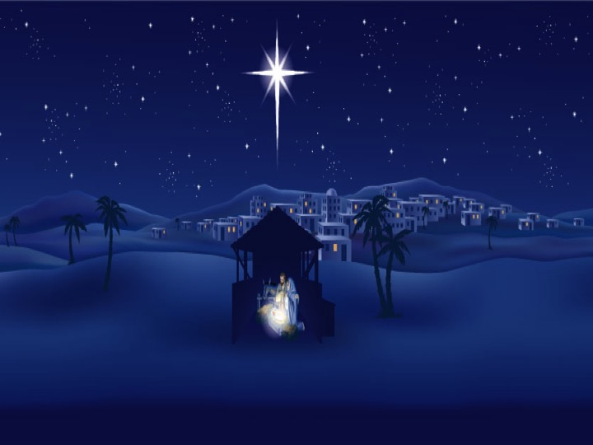
CUENTO DE NAVIDAD
Extraído del pregón 2019
Antonio Barbeito
HACER CLIC

Slide 2
Intentaron abrir una hoja del balcón,
pero un puñado de aire, mitad frío,
mitad niebla
les hizo cambiar
de idea.
Unos dicen que
aquel aire
olía a castañas asadas,
otros que a torta
de manteca,
otros que olía a frío...
Y sería verdad:
haría frío.
“¡Qué fría es la noche que el cielo escogió!”
LOS NIÑOS EN SU CARTA ME CUENTAN QUE…
...En las primeras
oscuridades
de la Nochebuena,
mientras descansaban
de la colocación
del Nacimiento,
que lo tenían
casi a punto,
se asomaron al balcón
a ver la calle,
sabedores
de que la calle tendría
algo especial esa noche.
CUENTO DE NAVIDAD
Extraído del pregón 2019
Antonio Barbeito

Slide 3
Y algo
de aurora
tenía la oscura claridad
del cielo
de cartón piedra
que asomaba
lleno de estrellas
de papel de plata.
Y algo
de amanecida
la luz de la lamparita
tras las montañas
de papel arrugado
y corcho.
El rincón del salón era, dicen,
un sueño
cuando encendieron
las luces
del Nacimiento.
Y parecía fuego aquella pequeñez luminosa
que simulaba
la llama entre
los menudos leños
de la Candela.
CUENTO DE NAVIDAD
Extraído del pregón 2019
Antonio Barbeito

Slide 4
Y el vendedor callejero,
con la mano ahuecada
en la mejilla,
pregonando su carga..
¡Estaban locos de contento
los niños!
El yeso y el polvo de talco ‘hielan’ las cumbres de corcho,
mientras el gañán traza surcos y el hombre de la recova
ve cómo las palmeras
son más bajas que él.
Un dibujo recortable,
de buen gusto,
en la pared de fondo,
deja un precioso perfil
de pueblo blanco.
Todo a punto para
la Nochebuena:
los tres Reyes,
bajando el camino
el Ángel, en su olivo, ‘suspendido’ habilmente
entre algodones;
los pastores, al pie de
la hoguera, junto al puchero
de barro expectantes,
mirando al cielo.
La lavandera, lavando arrodillada en la vera
del mentiroso rio de cristal.
Y el molinero, cargado
con un saco de trigo bajo
las aspas del molino.

Slide 5
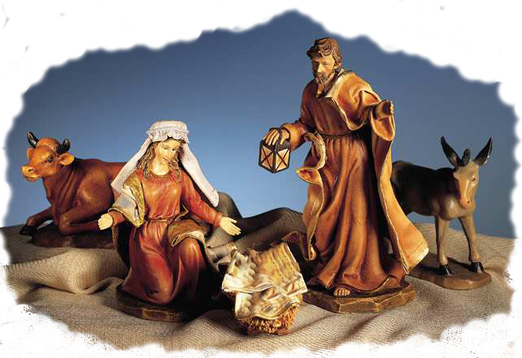
Magnífico el Portal: una chocita de eneas, íntima,
con más sombra que luz,
a cuya puerta
se arrodillan pastores.
Dentro, echados, el buey
tiene una mirada de hermosa mansedumbre,
mientras la mula, sagaz,
tiene las orejas empinadas.
José, de pie, apoyado en su báculo ligeramente inclinado.
Serio, con gran majestad. María, sentada, empezando
a componer una sonrisa
y con los ojos alegres
como los de una paloma libre mirando al...
-¿Y el Niño? ¿Dónde está
el Niño Jesús?
Algunos de los niños corrieron a mirar a las virutas
de la caja
donde guardaban las figuras, pero no estaba.
Uno de ellos, el más pequeño, al que echaron
la culpa de la pérdida,
dijo lloriqueando que él
no lo había perdido,
que lo cogió y lo dejó acostado en el pesebre, sobre los trocitos de paja.
Y que le pareció haberlo visto sonreír.

Slide 6
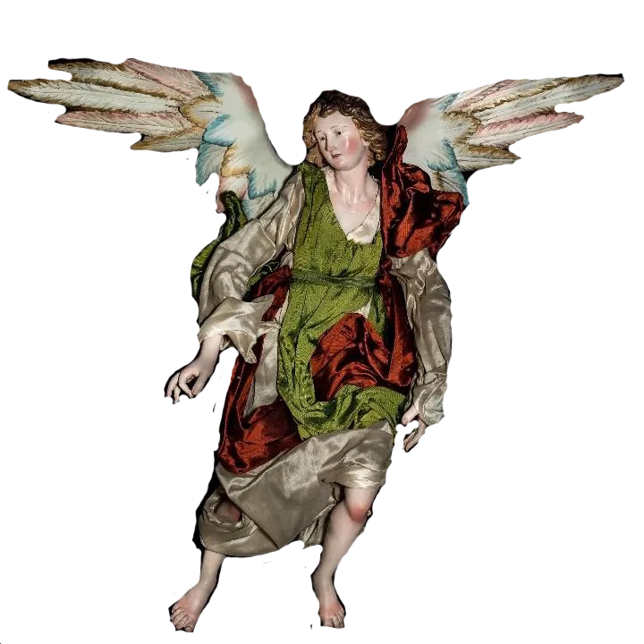
Nadie pudo replicar
al chiquillo, pues
cuando iban a hacerlo
sonó un golpe seco.
Era la puerta del salón,
que se había cerrado
sola, sin que nadie
la empujara.
Y, además, no pudieron abrirla cuando
lo intentaron.
Se apagaron las luces del salón y en el Nacimiento
sólo se mantuvo encendida una pequeña luz celeste,
la que iluminaba el olivo donde estaba el Ángel.
Empezó a silbar
un vientecillo
entre las copas
del bosque de papel
y los niños
se abrazaron
asustados.
Dicen que no podían
ni gritar
porque el miedo
les ahogaba.
Fue entonces
cuando se hizo
más clara la luz del olivo
y se vio al Ángel de barro
que se movía y hablaba.

Slide 7
ÁNGEL: - No temáis. Soy un ángel mensajero de Dios
y vengo a daros una noticia.
No busquéis más al Niño
porque vosotros
no lo habéis perdido.
Y es verdad que uno
de vosotros lo dejó
acostado en el pesebre
y ahora no está.
Pero Dios Padre se opone
a que nazca su Hijo,
a que nazca Jesús.
Vosotros seréis los encargados
de hacerlo saber a la humanidad.
Estad atentos y no temáis.
El Ángel recorría
con la mirada
todo el paisaje
del Nacimiento
mientras una luz
que nadie sabía
de dónde manaba,
dejaba un extraño
lubricán donde
las figuras eran poco más
que sombras.
Y EL ÁNGEL
volvió a hablar.
Ahora
a las figuras:

Slide 8
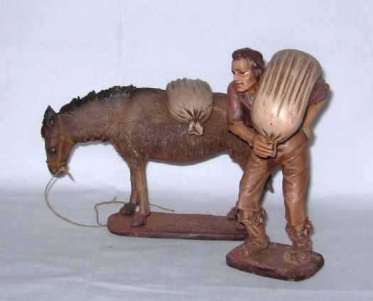
-¿Que el Niño
no va a nacer? ¡Y eso cómo puede ser, si está loco mi molino moliendo el trigo más fino para ofrecérselo a Él! ¡Y está la nieve que trina (¿no la ves en la colina?)
Lampando para su altura la blancura de mi harina! No digas, ángel amigo,
no digas
que no va a nacer Jesús.
¿Acaso no sabes tú
que Él es,
de mi trigo espiga?
ÁNGEL:
-¡Sabedlo: Jesús, el Mesías no nacerá! Su Padre, el Altísimo, sabe que el mundo es contrario a su Nacimiento, porque el mundo tiene consciencia de la gravedad de un Salvador en esta hora.
Ángel:
-Tú, molinero,
deja tu faena y vete,
que Jesús no nacerá.
MOLINERO:

Slide 9
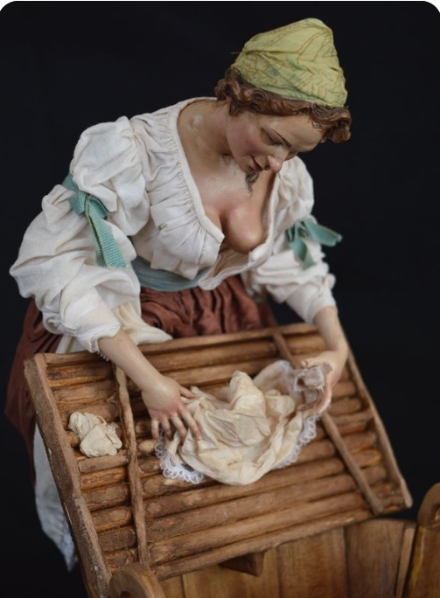
Lavando en esta orilla
de agua escarchada
llevo ya de rodillas
varias jornadas.
Y lavo y canto, que nunca unos pañales
fueron a tanto. No me digas ahora, ángel bendito, que el Niño-Dios no nace,
cuando está escrito. Dile a la Altura que no nos niegue el parto
de esa criatura. ¡Si Él ha de ser la corriente
donde se lave la herida de la vida de la gente.
ÁNGEL:
-¡No nacerá, no,
nanas de calumnia, mecidas de odios,
arrullos de heridas preparan para Él!
¡Lavandera,
deja tu ropa
y vete,
que Jesús no nacerá!
LAVANDERA:

Slide 10
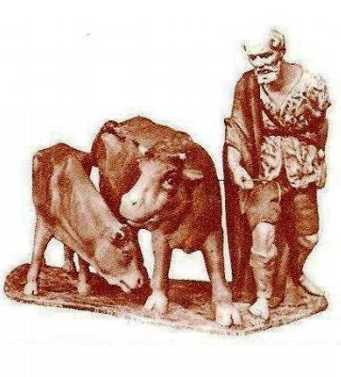
-¿Que no va a nacer Jesús?
¡Sí está la reja que brilla de haber abierto
en barbecho
cuarenta surcos derechos
para albergar su semilla!
¡Si está mi esperanza
hecha a atar su Verbo
en gavilla
al cabo de la cosecha!...
¿Que no va a nacer Jesús?
¡Pues no faltaría más
que el que es Semilla
del mundo
se quedara sin sembrar!
ÁNGEL:
-¡No nacerá, no.
Porque la mentira está agazapada entre los matorrales como raposa,
y la soberbia cocea
en las paredes
del Portal asustando
a María!
¡Tú, gañán, suelta
tu yunta y vete;
guarda tu arado
y abandona la besana,
que Jesús no nacerá!
GAÑÁN:

Slide 11
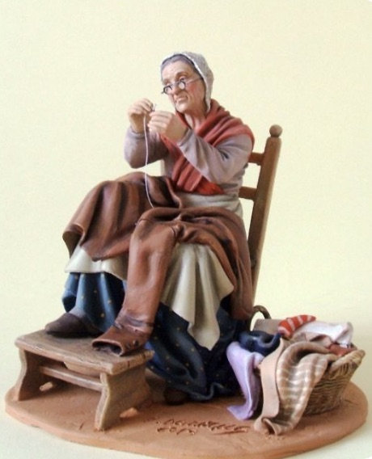
Hebras y agujas de oro
tengo en el arca guardadas
para bordarle su nombre en la que será su almohada.
Y aún me parece pequeño el valor de este metal para acompañar su sueño.
Guardo terciopelo, pana y vara y media de seda. Y si faltara, me queda otro tanto o más de lana.
¡Que no quiero,
que no quiero que el que es Abrigo del mundo
vaya por el mundo en cueros!
No digas, ángel amigo
que estas puntadas que están dando mis manos serán por nada. ¡Si esa criatura tiene loca la cesta
de mi costura!
ÁNGEL:
-¡No nacerá, no.
Que José ha tenido
que ahuyentar
las víboras de la vejación
que se estaban encamando
entre la paja del pesebre!
¡No nacerá Jesús!
¡Tú, costurera,
deja tus puntadas
y vete;
recoge tus telas y tu silla
y abandona este lugar,
que el Niño-Dios
no nacerá!
COSTURERA:

Slide 12
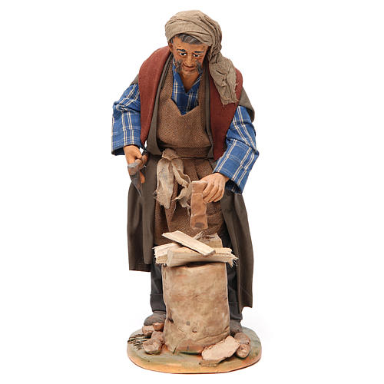
ÁNGEL:
-¡No nacerá, no.
Que los alacranes
de la envidia le buscan
el vientre a María
para sembrarle
su veneno.
No nacerá Jesús!
¡Tú, leñador,
enfunda tu hacha
y vete; deja el bosque
y las sombras
y busca el camino
de tu casa, que Jesús
el Mesías no nacerá, según disposición del Altísimo!
-¿Que no va a nacer
mi Dios?
Si están gritando las ramas: “¡Córtame a mí,
leñador,
quémame con la retama.
Para cuando nazca Dios
yo quiero ser ya una llama que pueda darle calor!”
¡Si tengo el monte desnudo
y romo el filo del hacha
para que se asuste
luego con el fuego
la rigidez
de la escarcha...!
LEÑADOR:

Slide 13
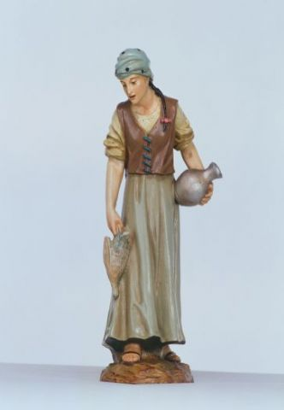
-Yo soy la posadera.
La que se quedó esperando a que tus padres vinieran llamando, la que todavía espera.
Yo sé que te han cerrado
todas las puertas. Por eso yo las mías las tengo abiertas.
Y guardo dentro una cálida cuna para tu cuerpo. ...Y aunque no lo sabe nadie,
chiquillo de mi fortuna,
al aire de la mañana tengo encargado una nana
para dejarla en tu cuna,
¡Que no me digan a mí
que Tú no vas a llegar! Si tengo de par en par
las puertas y yo esperando, despierta,
hasta que quieras llamar
ÁNGEL:
-¡No nacerá Jesús.
Que los lobos del egoísmo aúllan en los cerros cercanos
y vuelan bajo los milanos poderosos queriendo rapiñar los polluelos de la inocencia!
¡No nacerá Jesús!
¡Tú, mujer que estás
a la puerta de tu casa,
echa los cerrojos
y vete a dormir,
que lo esperado,
el Hijo de Díos,
no nacerá. Vete!
……..Posadera
(obviando al ángel y mirando
al vacío, como si le hablara
al Niño que no ve):
POSADERA

Slide 14
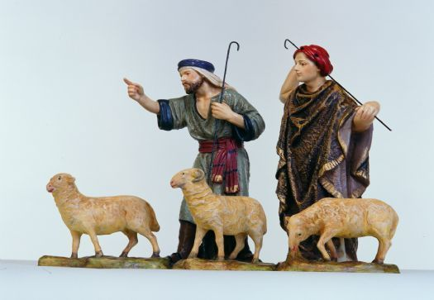
ÁNGEL:
-¡Que no va a nacer Jesús, sabedlo! ¡Que tras las nubes que parecen de lluvia remediadora se esconden truenos de guerra y rayos
de violencia acechando el Nacimiento del Hijo de Dios!
¡Pastores, recoged,
vuestro hato
y volved
a vuestras casas,
que Dios no nace. Callad vuestras canciones y dormid, que nada extraordinario
en esta noche
ha de ocurrir!.
¿Pastores en Nochebuena
sin tenerle a quien cantar?
¡Pues vaya una Navidad!
Hemos dejado el rebaño
a su apaño en el redil, para llegar hasta aquí con rezos y villancicos a celebrar
al Dios Chico de Belén; y en esta noche de frío
que venimos al Portal
tú nos vienes a contar que está el pesebre vacío...
¡Dile que somos pastores
en vela; dile que somos pastores que esperan, cantando, la llegada de su Dios que los librará del daño. Dile que queremos ser rebaño
donde Él quiera ser Pastor”
PASTORES

Slide 15
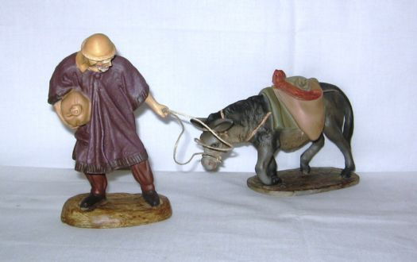
Traigo yo de reata mi borriquilla, que vienen bien cargadas las angarillas: naranjas, peros... Y melones tardíos también los llevo. Pero yo no pregono mi mercancía. Mi voz está esperando que rompa el día; subir al viento y pregonarle al mundo su Nacimiento. ¡No digas, ángel amigo, que no va a nacer mi Dios,
después que he pasado el día
metido en la serranía
limpiando al aire mi voz para anunciar en pregón
la llegada del Mesías...!
”
ÁNGEL:
-No nacerá Jesús, no.
Que trepa la hipocresía como yedra por
las tapias del mundo.
Y todo es un sin sentido
en lo diario, donde
arraiga la grama de la insolidaridad y las traiciones.
¡Tú, vendedor, vuelca tu carga y vete, que nada tienes que hacer aquí
esta noche, pues no nacerá
el Dios que esperas!
VENDEDOR

Slide 16
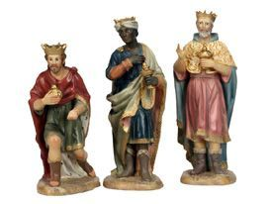
”
Que tres Reyes que, desdeñando sus leyes,
han venido expresamente
desde Oriente hasta el Portal, bien guiados por aquella buena
estrella que ahora señala el lugar,
tengan que volverse atrás
porque no nace el Mesías,
cuando hay una profecía escrita.
¿Qué hacemos con el incienso,
con la mirra, con el oro
que traemos para Él, tres símbolos que han de ser
su pasión y su tesoro? Ese Niño ha de nacer. Nos lo han dicho: “Lo hallaréis antes de entrar en Belén, en un pesebre ha de ser, entre María y José, junto a una mula y un buey. Lo adoraréis. Y estando cerca de Él, comprenderéis que tres reyes van a ser vasallos
de un solo Rey”
¡Cómo es que no va a nacer!
ANGEL –
¡Cómo va a nacer Dios! ¿No veis
la gangrena de la maldad,
vestida de perfumes, cómo devora
la carne del hombre?
¿O es que acaso no llevamos
veinte siglos cerrándole las puertas
a la Alegría que quiere
quedarse con nosotros?
¿De qué os extrañáis? Si no sois capaces de mirar a los que tenéis cerca, ¿seríais capaces de reconocerlo a Él?
¡No, no nacerá Jesús!
¡Reyes, majestades,
desandad el camino,
que vuestros pajes tomen
la reata de vuestros camellos. Emprended la vuelta.
¡Jesús no nacerá, sabedlo!
REYES MAGOS

Slide 17
(
Y aquello,.. ¿qué es aquello?
¿Quiénes son esos
que vienen en grupo
bajando los cerros?
¡Eh!, ¿quién anda ahí?
¡Eh, vosotros, ¿quiénes sois?
¿De dónde venís, y a qué?
¿Pero..., cómo es posible,
si vosotros no existíais,
no estabais entre las figuras
del Nacimiento!
¡Dios mío! ¿Quiénes son?
¿Y qué querrán?
¡Pero... ¿adónde vais?!
¡Eh, un momento,
nos os acerquéis al Portal!
¿No habéis oído lo que acabo de decirles a todos?
”
ÁNGEL:
-¡Pues no va a nacer! Dios sabe que, a boca de parto,
hay Herodes disfrazados
de adoradores. Además, ¿tiene sentido para alguien el Nacimiento de Jesús?
Jesús hoy es una dificultad para los hombres;
no sé por qué os quejáis.
¡A retomar el camino, majestades, a desandarlo.
Ya no hay nadie en el Nacimiento que no sepa
que Jesús no va a nacer.
Son ustedes los últimos
y es hora
de que nos vayamos...
Ángel,
Sorprendido,

Slide 18
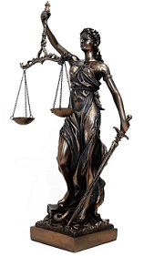
”
Y espero la noticia del Nacimiento de Dios.
Su venida beneficia a toda la Humanidad,
pues al nacer Él,
se inicia la senda que me propicia la Igualdad. Y están los injustos rompiendo
a su gusto la Equidad. Hace falta un justo Juez
en la vida. Número, Peso y Medida
ha de traer. Y ese Juez ha de nacer
en Belén, esta noche, sin tardanza.
Así ha de ser. Él pondrá derecho el Fiel
de la Balanza.”
ANGEL:
¡Eh, tú!
¿Adónde vas?
¿Quién eres tú?
¿Y qué esperas?
Narrador:
“Y el ángel nada decía.
Miraba y se sorprendía”
YO SOY
LA JUSTICIA

Slide 19
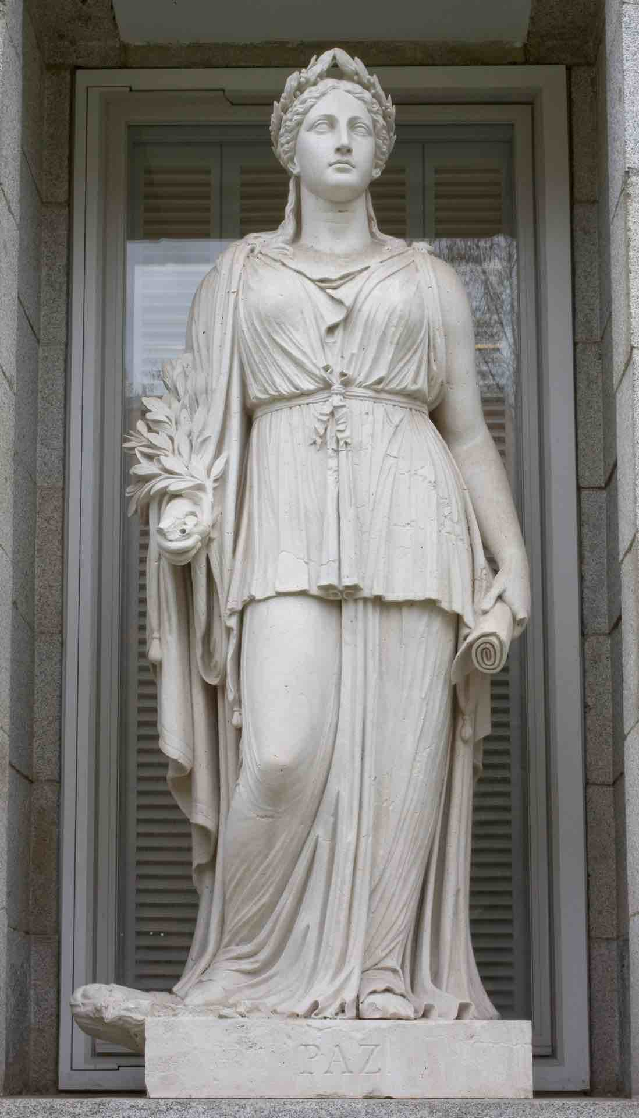
”
Y quiero regalar
el sentido de mi nombre y convertir a los hombres
a la buena voluntad.
Por eso vengo al Portal
a pedir la Navidad del Niño-Dios en la Tierra.
Y el Niño-Dios nacerá,
porque Él sabe
que a la Paz
las puertas no se le cierran,
que si no, devorará los trigales de la Paz
la cizaña de la guerra”.
ÁNGEL: “Y tú,
¡tú quién eres?
Y ¿qué quieres?”
“YO SOY … LA PAZ
Narrador: ”...
Y el ángel, nada decía; miraba y se sorprendía”

Slide 20
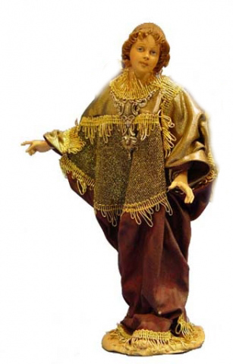
”
Por amor,
no por condena.
Fui libre cuando aquel día
junto a mi bolsa vacía
sentía mi vida
llena de alegría.
Mas le falta una razón
a mi vida para ser. Por eso vengo a Belén a pedir que nazca Dios.
Dile tú que yo te mando.
Dile que su Nacimiento
la Pobreza
está esperando”.
ÁNGEL:
“Y tú,
¿tú quién eres?”
Narrador: “...Y el ángel,
nada decía; miraba
y se sorprendía”
YO SOY
LA POBREZA.

Slide 21
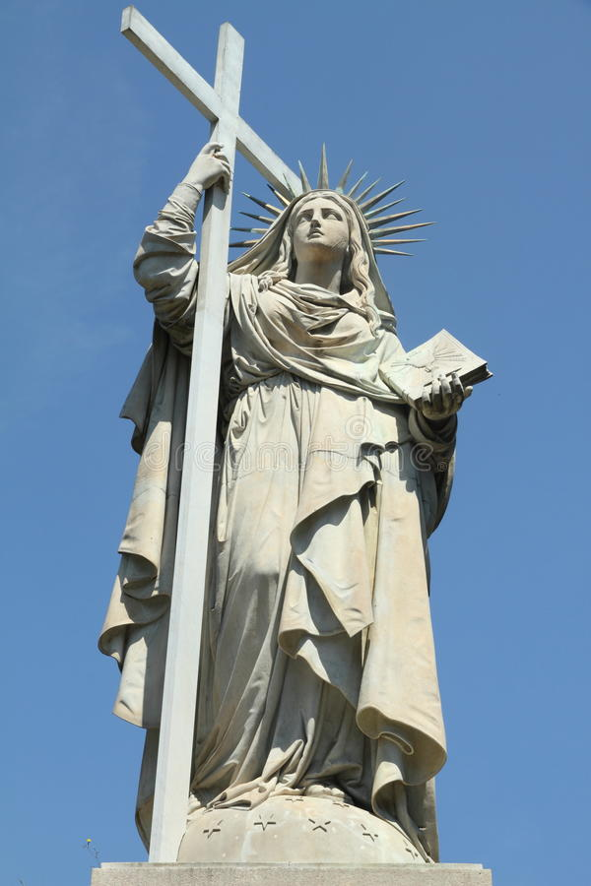
Y quiero
“Ver nacer
al Mesías”
……………
“Y así es, Pero me estoy acabando. Necesito ir renovando mi firmeza. Y la fuerza de mi Luz y de mi Conocimiento só́lo la da el Nacimiento de Jesús. ¡Dile que nazca a ese Bien! ¡Dile que se dé premura! ¡Dile... que se está poniendo oscura
la claridad de la Fe!”
”
ÁNGEL:
“Y tú,
¿tú quién eres?”
“Y ¿qué quieres?”
…….
“¿Y no eras tú quien decía que creería sin ver?”
Narrador: ...Y el ángel, nada decía; miraba y se sorprendía.
“YO SOY
LA FE”

Slide 22
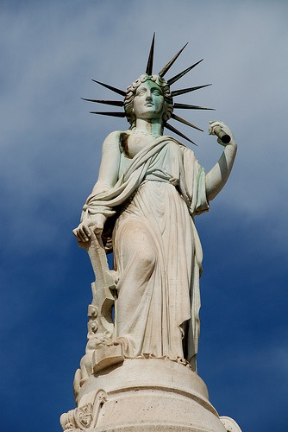
”
“¿Qué quién soy yo?
……… y necesito un camino
por el que poder andar.
Y si Él no nace, vendrán
las rejas y las cadenas de la pena; nos llevarán al castigo
y cerrarán con cerrojos
los postigos de la mente. Y a su antojo irán cegando los ojos inocentes. ¡Dile que venga conmigo,
Que necesito pensar, que necesito luchar, que necesito creer y poder alcanzar las ramas de la Verdad
en su Arbolillo del bien!
¡Dile que venga al Portal,
que el mundo lo necesita!
¡Dile que tiene una cita
con la Libertad!”
ÁNGEL:
“Y tú,
¿tú quién eres?”
YO SOY LA LIBERTAD
Narrador: “...Y el ángel, nada decía, miraba y se sorprendía”

Slide 23
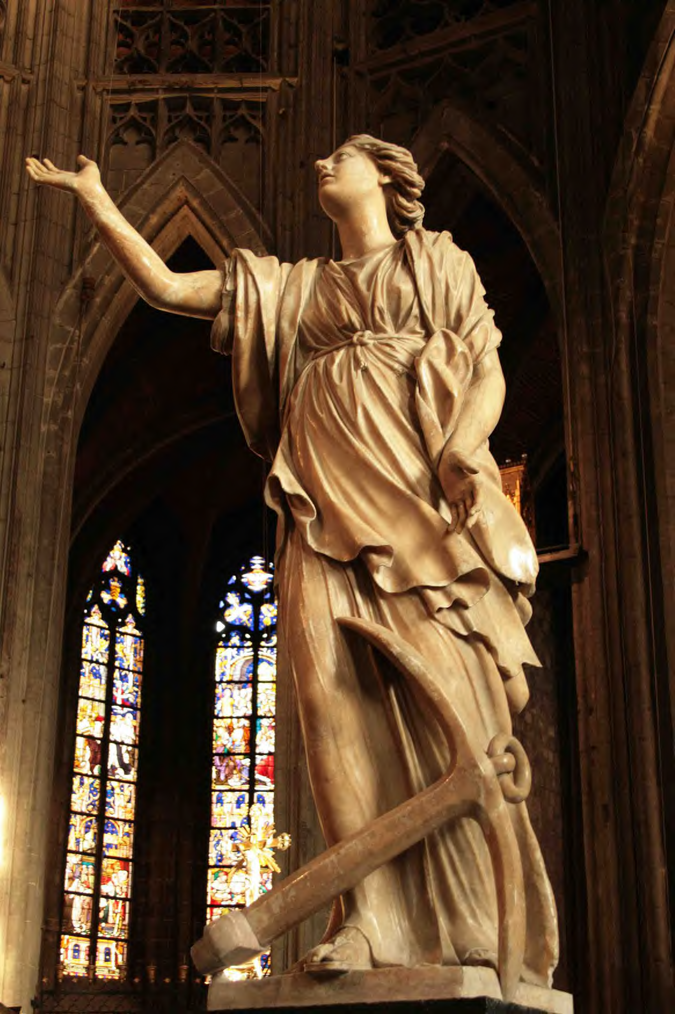
”
“-¿Que quién soy yo? La virtud
que no se cansa de esperar. No temo a la lontananza.
Yo sé que todo se alcanza,
que todo habrá de llegar.
Por eso vengo al Portal
sin dolerme la tardanza,
que esperar en esperanza
es gozar lo que aún no está.
Pero dile tú que sueño su pequeño despertar. Dile que estoy esperando,
celebrando su venida a la Vida. ...Mas si no quiere nacer, porque esté cumpliendo ordenanza,
coméntale mi añoranza y dile que esperaré hasta que lo quiera Él.
¡Por algo soy la Esperanza!”
ÁNGEL:
“Y tú,
¿tú quién eres?”
Narrador: “...Y el ángel, nada decía; miraba y se sorprendía”
YO SOY
LA
ESPERANZA

Slide 24
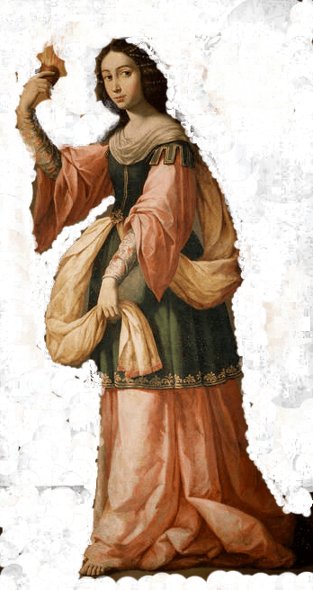
”
ÁNGEL:
“Y tú,
¿tú quién eres?”
Yo soy el eje del mundo, su motor.
La comprensión, la amabilidad. Y la Luz. Eso que sin ser salud es vida en la enfermedad. ¡Soy el Amor! Y soy la misericordia,
refugio en el perseguido, y soy pan en el hambriento, y soy agua en el sediento, y en el desnudo, vestido. Alegría en el anciano; soy lo divino
y lo humano.
“-¿YO?
¿QUE QUIÉN SOY YO?
¡YO SOY EL AMOR! La amistad, la ternura.
La esencia pura de la Verdad. Sin mí, el mundo es mala locura,
aventura de mal fin.
Yo soy bálsamo en la herida, y soy brazo donde se apoya el fracaso y se ayuda la caída.
¡Soy el lazo de la vida!
¡YO SOY
EL AMOR!

Slide 25
”
Y soy luego, entre el hombre
y la mujer, ese que dicen
que es ciego, aunque sea
el que más ve.
Y soy fuego, soy candela siempre ardiendo en centinela de la voluntad mejor.
En mi nombre van los hombres de la mano en armonía. Soy la risa, la alegría, la razón que cada día nos motiva el caminar. Soy la sombra que
al final del camino siempre espero para hacerlo llevadero. Y soy más: soy el cariño que acompaña
a la paciencia. Y la inocencia, Y la imprudencia
de los niños.

Slide 26
”
¡Soy el Amor! Y hagan lo que hagan los hombres,
si no se hace en mi nombre no tendrá ningún valor. Pero fíjate, que yo,
siendo el Amor,
como soy,
no seré nada si hoy no naciera mi razón.
¡Vete, ángel, dile a Dios que venga a la Nochebuena,
que sí merece la pena...
Que se lo pide
el Amor...!
¡Soy el Amor! Y estoy en la pena ajena, y abrazo conmigo al enemigo. Y en toda necesidad, yo soy la caridad con el hermano. Caridad siempre dispuesta a pedir con esta mano lo que iré dando
con ésta.

Slide 27
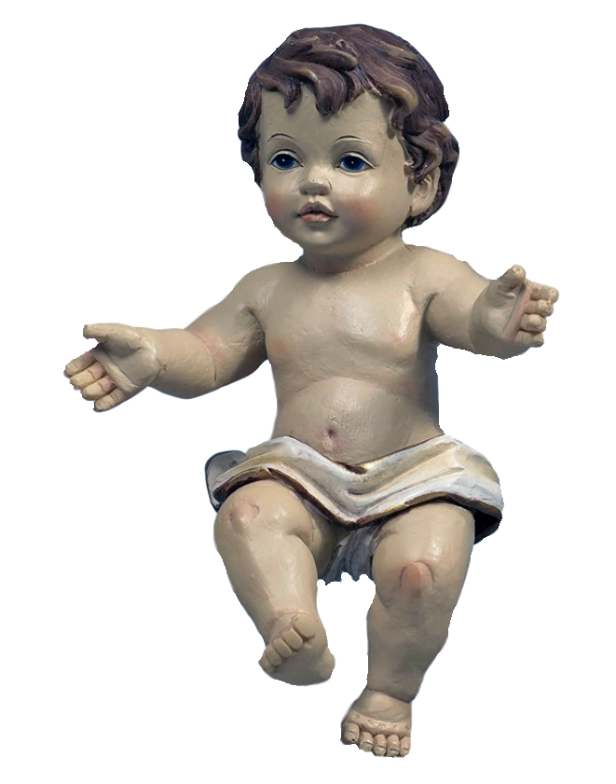
”
Narrador:
Pero el ángel, no decía; miraba y se sorprendía...
Y al tiempo se asombraba de una música que empezó a sonar
y de un murmullo creciente.
¡Desobedeciéndolo, todas las figuras habían vuelto”...
ÁNGEL (Asombrado): .
Pero ¡Qué pasa! ¿Adónde van los gañanes y esos bueyes?
¿Por qué cantan los pastores y han vuelto a montar los Reyes?
¿A qué bajan los luceros
desde el cielo con tal brío? ¿Y a qué la flor del romero
abre su azul bajo el frío?
¿Por qué corres, lavandera?
¿Adónde vas, costurera, abandonando el bordado?
¿Qué has visto desde el collado, posadera? ¿Por qué saltas, leñador? ¿Qué pregonas, vendedor? ¿Adónde vais... si Dios
no vendrá a la madrugada?
Narrador:
.Y cuando el Á́ngel pensaba decir otra vez que no,
algo le dijo la Luna que... miró para la cuna …
y... ¡estaba naciendo Dios!”

Slide 28
”
Fin
efm
Narrador:
.Y cuando el Á́ngel pensaba decir otra vez que no,
algo le dijo la Luna que... miró para la cuna …
y... ¡estaba naciendo Dios!”
ubedaiglesiadigital.es

